Slide 1

Penilaian Prestasi Kerja
Notes:
Manajemen Sumber Daya Manusia
Dinnul Alfian Akbar

Slide 2
Penilaian Prestasi Kerja
Manajemen Kinerja
  Proses dimana eksekutif, manajer, dan supervisor bekerja untuk mengaitkan/mensejajarkan tujuan karyawan dengan tujuan perusahaan.
Penilaian Kinerja
  Bagian penting dari proses manajemen kinerja perusahaan yang berkaitan dengan penilaian kinerja karyawan secara akurat.
    Aktivitas yang digunakan untuk menentukan tingkat dimana karyawan menyelesaikan pekerjaannya secara efektif

Slide 3
Penilaian Prestasi Kerja
Prestasi Kerja
  Adalah hasil kerja yang dicapai seseorang dalam melaksanakan tugas-tugas yang dibebankan kepadanya yang didasarkan atas kecakapan, pengalaman, dan kesungguhan serta waktu
Penilaian Prestasi Kerja
  Adalah evaluasi yang sistematis terhadap pekerjaan yang telah dilakukan oleh karyawan dan ditujukan untuk pengembangan

Slide 4
Manajemen Kinerja
Definisi
  Pengelolaan semua elemen proses organisasi yang mempengaruhi prestasi kerja (kinerja) karyawan
    Meliputi penetapan tujuan, seleksi dan penempatan pekerja, penilaian, kompensasi, pelatihan dan manajemen karir

Slide 5
Penilaian Kinerja
Definisi
  Kegiatan mengevaluasi prestasi kerja (kinerja) karyawan saat ini dan yang telah lalu relatif terhadap standar kinerja
  Penilaian termasuk:
    Menetapkan standar kerja
    Menilai kinerja aktual vs standar kerja
    Memberi umpan balik (feedback) kepada karyawan

Slide 6
Mengapa kinerja harus dinilai ?
Penilaian memberi informasi untuk pengambilan keputusan penggajian dan promosi
Sarana untuk mengkaji ulang perilaku bawahan
Sebagai bagian dari proses perencanan karir
Penilaian membantu pengelolaan dan perbaikan kinerja perusahaan

Slide 7
Tujuan Penilaian Kinerja
Pengembangan
  Dapat menentukan karyawan mana yang membutuhkan pelatihan lebih lanjut, dan dapat membantu mengevaluasi hasil program pelatihan
Motivasi
  Dapat mendorong inisiatif, mengembangkan tanggung jawab, dan menstimulasi usaha untuk berprestasi lebih baik
Perencanaan SDM
  Dapat memberikan input untuk skill inventories dan perencanaan SDM

Slide 8
Tujuan Penilaian Kinerja
Komunikasi
  Dapat digunakan sebagai dasar diskusi secara terus menerus antara atasan dan bawahan mengenai permasalahan-permasalahan yang berkaitan dengan pekerjaan
Keadilan
  Dapat digunakan sebagai alasan obyektif untuk promosi, transfer, imbalan, dan pemberhentian
Validasi
  Dapat digunakan untuk menilai validasi alat seleksi yang digunakan untuk menilai pelamar kerja dan keefektifan program pelatihan untuk meningkatkan kinerja karyawan

Slide 9
Unsur-unsur yang dinilai
Kesetiaan
Prestasi kerja
Kejujuran
Kedisiplinan
Kreativitas
Kerja sama
Kepemimpinan
Kepribadian
Prakarsa
Kecakapan
Tanggung jawab

Slide 10
Format Penilaian Kinerja
Menentukan standar kinerja untuk setiap posisi dan kriteria untuk penilaian
Menentukan kebijakan penilaian kinerja; kapan dilakukan penilaian, seberapa sering dilakukan penilaian, dan siapa yang seharusnya menilai karyawan
Penilai mengumpulkan data mengenai kinerja karyawan
Mendiskusikan hasil penilaian dengan karyawan
Membuat keputusan dan mencatat/menyimpan hasil penilaian

Slide 11
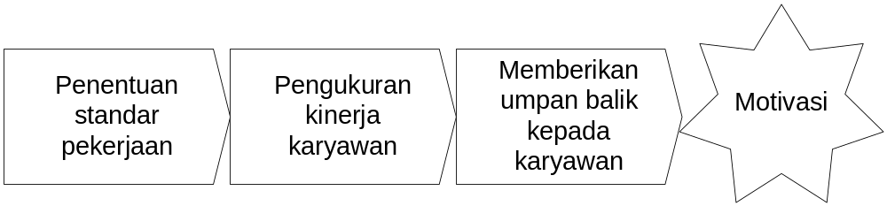
Proses Penilaian

Slide 12
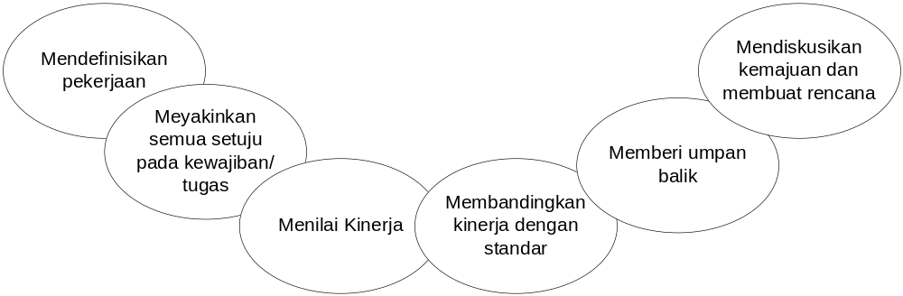
Langkah-langkah Dalam Penilaian Kinerja

Slide 13
Sistem Penilaian Kinerja
Beberapa keputusan penting dan pengembangan sistem penilaian kinerja
  Apa yang akan dinilai
    Tipe-tipe kriteria kinerja: trait-based, behavior-based, dan atau outcome-based
    Kedekatan dengan upaya pencapaian tujuan organisasional
    Kriteria tunggal atau ganda
    Pemberian bobot kriteria

Slide 14
Sistem Penilaian Kinerja
Beberapa keputusan penting dan pengembangan sistem penilaian kinerja
  Kapan sebaiknya melakukan penilaian
    Lama siklus pekerjaan
    Penentuan waktu penilaian
  Siapa yang seharusnya melakukan penilaian
    Atasan, diri sendiri, rekan sekerja, bawahan, pelanggan, pemantauan komputer

Slide 15
Kriteria Ukuran Penilaian
Kesesuaian Strategi (Strategic congruence)
  Derajat dimana ukuran kinerja adalah kongruen dengan tujuan dan strategi organisasi
Validitas
  Derajat dimana ukuran kinerja menilai semua aspek-aspek kinerja yang relevan (content validity)—tidak terkontaminasi

Slide 16
Kriteria Ukuran Penilaian
Reliabilitas
  Konsisten ukuran kinerja—test retest reliable
Acceptability
  Berkenaan dengan apakah orang yang menggunakan ukuran kinerja menerimanya
Specificity
  Apakah ukuran kinerja memberikan pedoman kepada karyawan tentang apa yang diharapkan untuk mereka kerjakan dan bagaimana mereka dapat memenuhi harapan-harapan tersebut

Slide 17
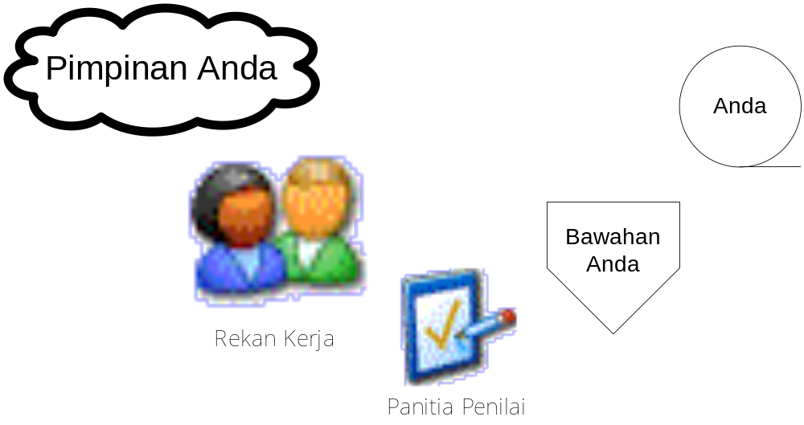
Siapa yang melakukan penilaian

Slide 18

Pihak yang melakukan penilaian
Penyelia langsung
Mitra kerja
Panitia penilai
Diri sendiri
Bawahan

Slide 19
Jenis-jenis Penilaian Kinerja
Penilaian hanya oleh atasan
  Cepat dan langsung
  Dapat mengarah ke distorsi karena pertimbangan-pertimbangan pribadi
Penilaian oleh kelompok lini
  Atasan dan atasannya lagi bersama-sama membahas kinerja dari bawahannya yang dinilai
Penilaian oleh kelompok staf
  Atasan meminta satu atau lebih individu untuk bermusyawarah dengannya
  Atasan langsung yang membuat keputusan akhir

Slide 20
Jenis-jenis Penilaian Kinerja
Penilaian melalui keputusan komite
  Manajer yang bertanggung jawab tidak lagi mengambil keputusan akhir, hasilnya didasarkan pada pilihan mayoritas
Penilaian berdasarkan peninjauan lapangan
  Sama seperti kelompok staf, namun melibatkan wakil dan pimpinan pengembangan atau departemen SDM yang bertindak sebagai peninjau yang independen
Penilaian oleh bawahan atau sejawat
  Mungkin terlalu subjektif
  Mungkin digunakan sebagai tambahan pada metoda penilaian yang lain

Slide 21
Peran Supervisor
Harus familiar dengan teknik-tekni dasar penilaian
Perlu jujur tetapi adil ketika memberi berita jelek/buruk
Meskipun MSDM akan sering memberikan petunjuk tetapi implementasi tetap diserahkan kepada supervisors

Slide 22
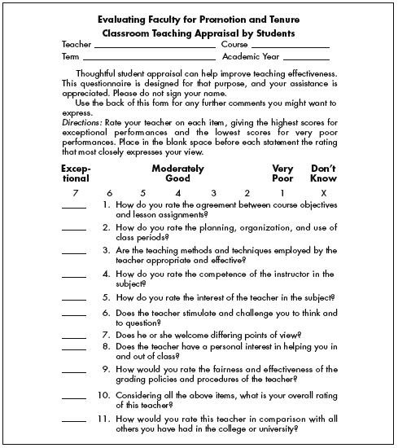
Contoh Formulir Penilaian

Slide 23
Pendekatan-pendekatan Untuk Pengukuran Kinerja
Pendekatan Komparatif
  Membandingkan kinerja seorang karyawan dengan kinerja karyawan-karyawan lain
  Rangking
    Para karyawan ditentukan peringkatnya menurut tingkat kinerja mereka relatif dibanding para karyawan lain
  Paired Comparison
    Membandingkan setiap karyawan dengan karyawan lain dan menentukan peringkat akhir atas dasar jumlah skor “lebih baik” yang dicapai karyawan
  Forced Distribution
    Menggunakan format rangking, tetapi para karyawan ditempatkan dalam kelompok atau kategori-kategori yang telah ditentukan

Slide 24
Pendekatan-pendekatan Untuk Pengukuran Kinerja
Pendekatan Atribut
  Memfokuskan pada apakah karyawan mempunyai atribut tertentu (karakteristik pribadi) yang diyakini memberikan kontribusi terhadap sukses organisasi
  Graphic Rating Scale
    Penilai mengevaluasi kinerja karyawan dengan dasar serangkaian dimensi kinerja pada suatu skala incremental (pengembangan secara bertahap)
      Daftar sifat-sifat seperti kualitas dan reliabilitas
      Berikan sejumlah penilaian kinerja (dari tidak memuaskan sampai sangat memuaskan)
      Setiap bawahan dinilai untuk setiap kualitas
      Nilai total keseluruhan penilaian

Slide 25
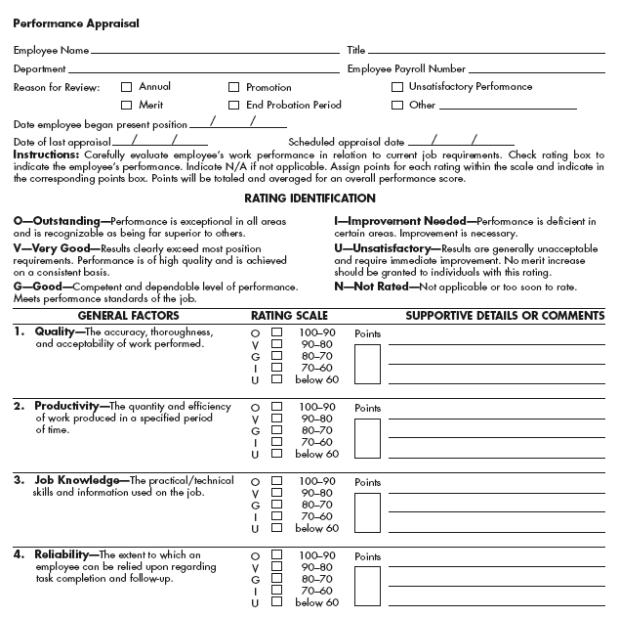
Contoh Graphic Rating Scale

Slide 26
Pendekatan-pendekatan Untuk Pengukuran Kinerja
Pendekatan Atribut
  Mixed Standard Scale
    Menilai kinerja karyawan atas dasar dimensi-dimensi kinerja relevan yang diurai dalam pernyataan-pernyataan yang mencerminkan kinerja baik, rata-rata atau tidak baik untuk setiap dimensi dan kemudian dicampur dengan pernyataan-pernyataan lain dari dimensi-dimensi lain pada instrumen penilaian nyata

Slide 27
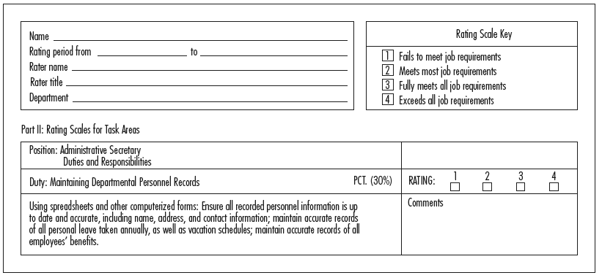
Contoh Formulir Tugas Aktual

Slide 28
Pendekatan-pendekatan Untuk Pengukuran Kinerja
Pendekatan Keperilakuan
  Bermaksud untuk mendefinisikan perilaku karyawan yang harus ditunjukkan agar efektif dalam pelaksanaan pekerjaan
  Critical Insidents
    Memfokuskan pada penilaian bagaimana perilaku kunci atau penting yang membedakan antara kinerja efektif atau tidak efektif
  Behaviorally Anchored Rating Scales (BARS)
    Dikembangkan atas dasar pendekatan insiden kritis—dirancang untuk menentukan secara spesifik berbagai dimensi kinerja melalui pengembangan behavioral anchors yang terkait dengan berbagai tingkat kinerja.

Slide 29
Pendekatan-pendekatan Untuk Pengukuran Kinerja
Pendekatan Keperilakuan
  Behavioral Observation Scales (BOS)
    Dikembangkan atas dasar pendekatan insiden kritis. Penilai tidak diminta untuk menilai tingkat kinerja yang ditunjukkan karyawan, tetapi frekuensi karyawan menunjukkan perilaku pekerjaan
  Assessment Center
    Suatu teknis evaluasi perilaku yang terstandarisasi berdasarkan multiple value judgment.
    Selama penilaian, individu-individu diminta untuk melakukan sejumlah tugas yang disimulasi.
    Penilai mengobservasi perilaku individu dan mengevaluasi keterampilan atau potensinya sebagai seorang manajer

Slide 30
Pendekatan-pendekatan Untuk Pengukuran Kinerja
Pendekatan Hasil
  Memfokuskan pada pengelolaan sasaran, hasil-hasil suatu pelaksanaan pekerjaan atau kelompok pekerjaan yang dapat diukur
  Manajemen by Objective
    Atasan dan bawahan secara bersama menetapkan berbagai tujuan atau sasaran kinerja, rencana kegiatan untuk mencapai tujuan-tujuan tersebut dan kriteria pengukuran dan penilaian kinerja
  Productivity Measurement and Evaluation System (ProMES)
    Memotivasi para karyawan untuk mencapai tingkat produktivitas yang lebih tinggi.
    Metoda ini memberikan sarana pengukuran dan pemberian umpan balik informasi produktivitas kepada karyawan

Slide 31
Program Penilaian Kinerja
Tujuan penilaian
Instrumen penilaian
Standar penilaian
Siapa yang menilai
Siapa yang dinilai
Kapan harus menilai
Pelatihan bagi penilai (penyelia)
Feed back dan implikasi

Slide 32
Implikasi Penilaian Kinerja
Proses penilaian kinerja menghasilkan evaluasi atas kinerja karyawan pad awaktu lalu atau pada waktu yg akan datang. Ketepatan penilaian tergantung pada standar, ukuran, dan teknik evaluasi yg dipilih.
Proses penilaian kurang mempunyai nilai bila karyawan tidak menerima umpan balik tentang kinerja mereka. Oleh karena itu, bagian kritis proses penilaian adalah wawancara evaluasi

Slide 33
Implikasi Penilaian Kinerja
Wawancara Evaluasi
  Adalah periode peninjauan kembali prestasi kerja yang memberikan kepada karayawan umpan balik tentang prestasi kerja dimasa lalu dan potensi mereka

Slide 34
Implikasi Penilaian Kinerja
Wawancara Evaluasi
  Penilai memberikan umpan balik melalui pendekatan:
    Tell-and-sell Approach
      Mereview kinerja karyawan dan mencoba utk meyakinkan karyawan utk berprestasi lebih baik (untuk karyawan baru)
    Tell-and-listen Approach
      Dimaksudkan utk mengatasi reaksi-rekasi dari latar belakang dan perasaan kinerja karayawan dengan cara konseling tentang cara berprestasi yang baik
    Problem Solving Approach
      Mengidentifikasikan masalah-masalah yang menganggu kinerja karyawan. Kemudian melalui latihan, coaching atau konseling, upaya-upaya dilakukan untuk memecahkan penyimpangan-penyimpangan.

Slide 35
Sumber Kesalahan Dalam Penilaian Kinerja
Bentuk penilaian kinerja yang dipakai
Penilai (penyelia)—hallo effect
  Penilai cenderung memberikan nilai baik bagi karyawan yang dikenalnya, sebaliknya yang kurang dikenal memberikan nilai sedang/kurang
Hallo Error
  Penilai dalam menilai aspek-aspek yang terdapat dalam formulir penilaian kinerja dipengaruhi oleh satu aspek yang dianggap menonjol dan yang telah dinilai oleh penilai

